Slide 1




Slide 2

O eSocial é um projeto do governo federal, instituído pelo Decreto nº 8.373, de 11 de dezembro de 2014, que tem por objetivo desenvolver um sistema de coleta de informações trabalhistas, previdenciárias e tributárias, armazenando-as em um Ambiente Nacional Virtual, a fim de possibilitar aos órgãos participantes do projeto, na medida da pertinência temática de cada um, a utilização de tais informações para fins trabalhistas, previdenciários, fiscais e para a apuração de tributos e da contribuição para o FGTS.

Slide 3
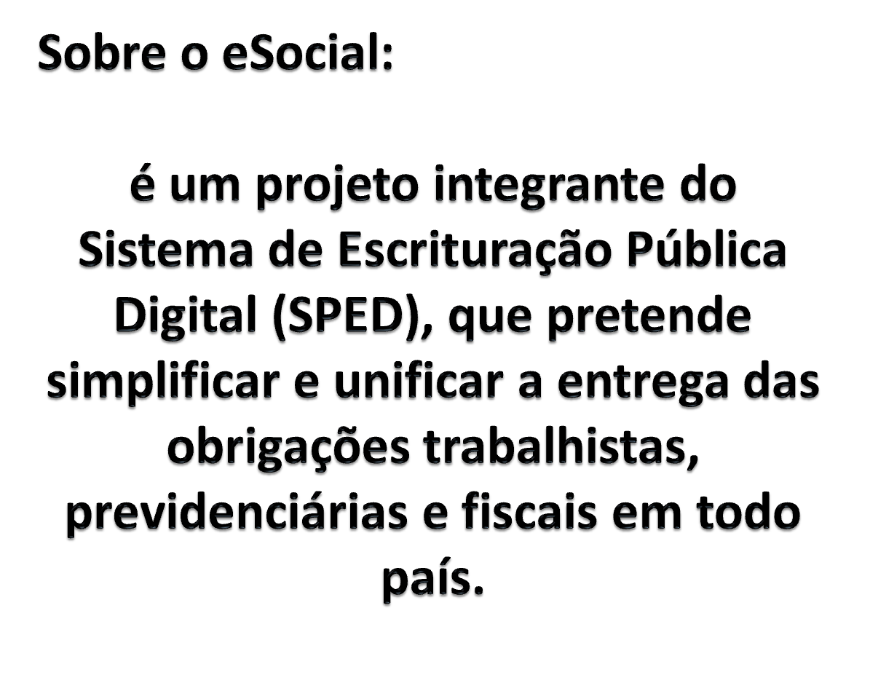

Slide 4
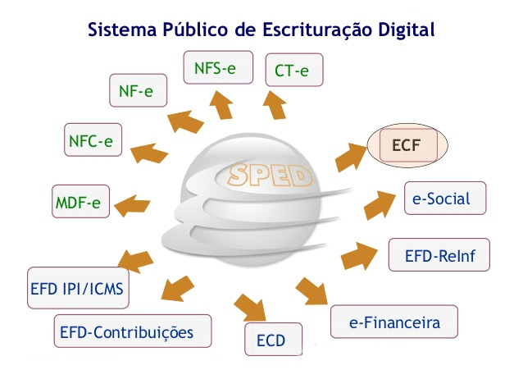

Slide 5
O eSocial esta divido em eventos
Eventos são módulos (partes) específicos para uma determinada informação requerida.
Tabelas –informações obrigatórias a serem seguidas.

Slide 6
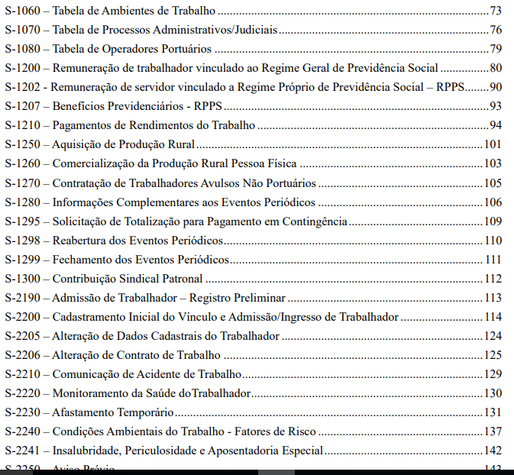

Slide 7
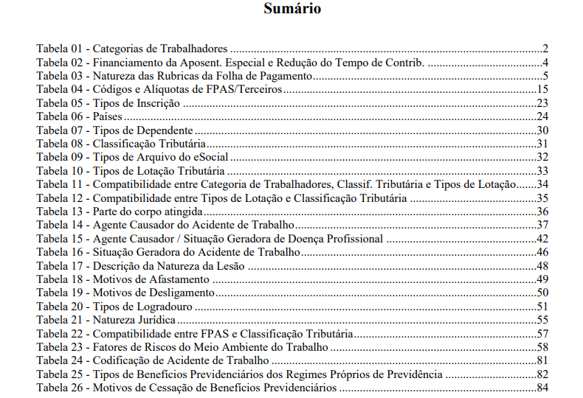

Slide 8
Eventos de SST (Saúde e Segurança Ocupacional)
S-1060 – Tabela de Ambientes de Trabalho
S-2210 – Comunicação de Acidente de Trabalho
S-2220 – Monitoramento da Saúde do Trabalhador
S-2230 – Afastamento Temporário
S-2240 – Condições Ambientais do Trabalho - Fatores de Risco (por trabalhador)
S-2241 – Insalubridade, Periculosidade e Aposentadoria Especial

Slide 9
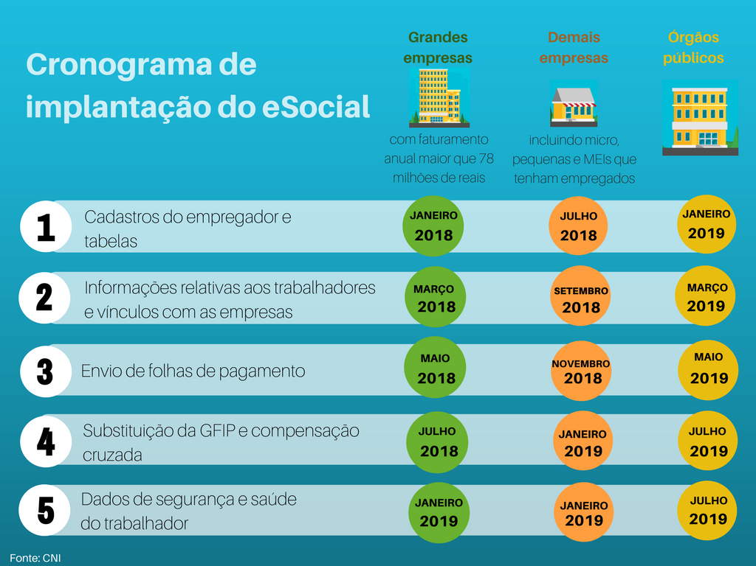

Slide 10
Evento S-1060
Evento utilizado para inclusão, alteração e exclusão de registros na tabela de Ambientes de Trabalho do empregador/contribuinte/órgão público. As informações consolidadas desta tabela são utilizadas para validação do evento de Condições Ambientais do Trabalho. Devem ser informados na tabela os ambientes de trabalho da empresa e os respectivos fatores de risco neles existentes constantes na tabela 23 – “Fatores de Riscos do Meio Ambiente do Trabalho”.

Slide 11


Slide 12
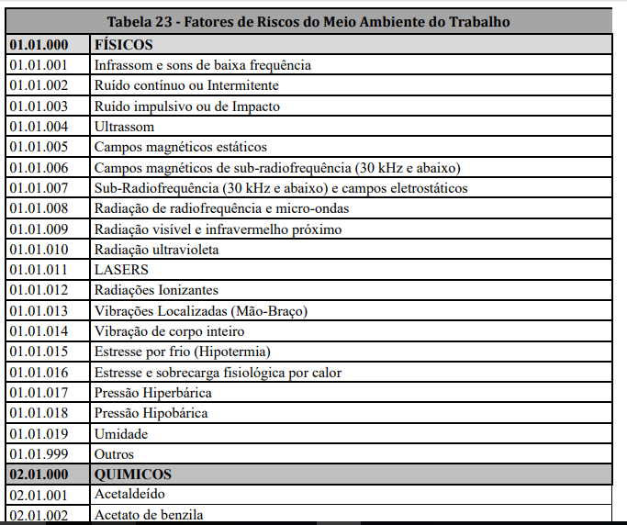

Slide 13
Evento S-1060
Quem está obrigado: O empregador, a cooperativa, o Órgão Gestor de Mão de Obra, a parte concedente de estágio, o sindicato de trabalhadores avulsos e órgãos públicos em relação aos seus empregados e servidores vinculados ao Regime Geral de Previdência Social - RGPS.
Possui empregado / independente de grau de risco / Exemplo*

Slide 14
Evento S-1060
Prazo de Envio: O evento Tabela de Ambientes de Trabalho deve ser enviado antes dos eventos “S2240 – Condições Ambientais do Trabalho – Fatores de Risco” e “S-2241 – Insalubridade, Periculosidade e Aposentadoria Especial”.

Slide 15
Evento S-1060
Pré-requisitos: envio do evento S-1000 – Informações do Empregador / Contribuinte / Órgão Público, S-1005 – Tabela de Estabelecimentos, Obras ou Unidades de Órgãos Públicos e S-1020 – Tabela de Lotações Tributárias.

Slide 16
Evento S-1060
Informações adicionais:
1) ...serão descritos todos os ambientes de trabalho... em que existam trabalhadores, indicando os fatores de risco..., utilizando-se dos códigos previstos na tabela 23. As informações ..... serão utilizadas para o preenchimento dos eventos “S-2240 – Condições Ambientais de Trabalho – Fatores de Risco”, no qual cada trabalhador será vinculado ao(s) ambiente(s) do empregador.....em que exerce suas atividades.

Slide 17
Evento S-1060
Informações adicionais:
3) Caso inexistam fatores de risco no ambiente informado deverá ser atribuído o código correspondente da tabela 23, qual seja, o código 09.01.001 – “Ausência de Fator de Risco”.

Slide 18
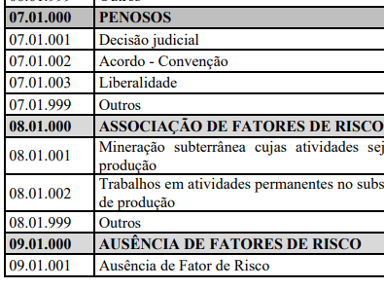
Evento S-1060

Slide 19
Evento S-1060
Informações adicionais:
4) Estas informações serão utilizadas para a elaboração do Perfil Profissiográfico Previdenciário –PPP....

Slide 20
Evento S-1060
Informações adicionais:
5) A existência de ambientes com exposição a fatores de risco não implica necessariamente o reconhecimento de exposição para fins de concessão de aposentadoria especial ou direito à percepção do adicional de insalubridade e/ou periculosidade, que será declarado no evento “S-2241 – Insalubridade /Periculosidade / Aposentadoria Especial”.

Slide 21
Evento S-1060
Informações adicionais:
6) Somente haverá necessidade de atualização dos fatores de risco quando houver alteração/exclusão destas informações, não havendo necessidade de atualização periódica.

Slide 22
Evento S-1060
Informações adicionais:
7) Para cada ambiente informado será prevista uma data de início de validade da informação e uma data de fim da validade destas informações. Isso porque, os fatores de risco existentes no ambiente e as demais informações prestadas podem sofrer alterações ou o ambiente poderá deixar de existir na empresa. Exemplo*

Slide 23
Evento S-1060
Informações adicionais:
8) A definição dos ambientes de trabalho e suas delimitações são de responsabilidade do empregador/contribuinte/órgão público, devendo a descrição ser objetiva e permitir a identificação das fontes geradoras dos riscos associados.

Slide 24
Evento S-1060
Informações adicionais:
9) Tratando-se de ambiente de trabalho localizado no exterior, essa condição deve constar na descrição do ambiente.
Exemplo: Prestador de Serviço

Slide 25
Evento S-1060
Informações adicionais:
10) Os riscos ergonômicos devem ser informados...

Slide 26

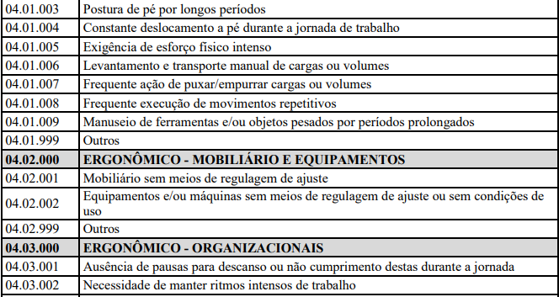
Tabela 23

Slide 27
Evento S-1060
Passo a Passo:

Slide 28
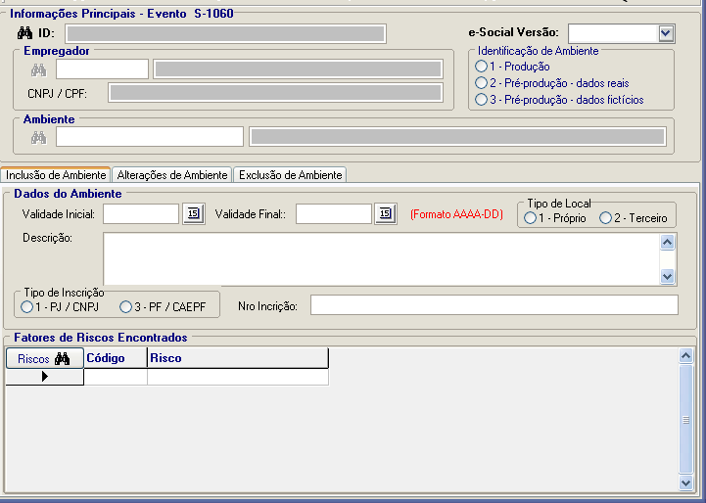

Slide 29
Informações de identificação do empregador
1º) Preencher com o código correspondente ao tipo de inscrição, conforme tabela 5 Validação: Deve ser igual a [1] (CNPJ) ou [2] (CPF)
2º) Informar o número de inscrição do contribuinte de acordo com o tipo de inscrição (1 , 2). Se for um CNPJ deve ser informada apenas a Raiz/Base de oito posições, exceto se natureza jurídica de administração pública direta federal ([101-5], [104-0], [107-4], [116-3], situação em que o campo deve ser preenchido com o CNPJ completo (14 posições).

Slide 30

Informações de identificação do empregador
Informações estas obrigatórias que devem estar no PPRA / LTCAT.

Slide 31
Ambiente de Trabalho - Inclusão
*Informar que você esta incluindo um novo ambiente
3º) Preencher com o código atribuído pela empresa ao Ambiente de Trabalho Validação: O código atribuído não pode conter a expressão "eSocial" nas 7 (sete) primeiras posições. (*** Importante mesmo código)
Informações estas obrigatórias que devem estar no PPRA / LTCAT.

Slide 32

Ambiente de Trabalho
4º) Preencher com o mês e ano de início da validade das informações prestadas no evento, no formato AAAA-MM. Validação: Deve ser uma data válida, igual ou posterior à data inicial de implantação do eSocial, no formato AAAA-MM.
Informações estas obrigatórias que devem estar no PPRA / LTCAT.

Slide 33

Ambiente de Trabalho
5º) Preencher com o mês e ano de término da validade das informações, se houver.
Validação: Se informado, deve estar no formato AAAA-MM e ser um período igual ou posterior a data inclusão.
Informações estas obrigatórias que devem estar no PPRA / LTCAT.

Slide 34
Ambiente de Trabalho - Descrição
5º) Descrição do ambiente de trabalho. (até 999 caracteres) *** Lembrar fontes geradoras.
Exemplo: Construído em alvenaria de tijolos, pintura látex, ventilação ... Iluminação....
Possui um compressor (fonte geradora)....
Informações estas obrigatórias que devem estar no PPRA / LTCAT.

Slide 35

Ambiente de Trabalho
6º) Preencher com uma das opções:
1 - Estabelecimento do próprio empregador;
2 - Estabelecimento de terceiros.
Valores Válidos: 1, 2
Informações estas obrigatórias que devem estar no PPRA / LTCAT.

Slide 36
Ambiente de Trabalho
7º) Número de inscrição onde está localizado o ambiente. Validação 1 ou 2:
a) [1], o estabelecimento deve pertencer ao empregador e constar da tabela S-1005);
b) [2], a raiz do CNPJ pode ser diferente da constante no S1000, porém deve constar na Tabela de Lotações Tributárias (S-1020) No caso de prestação de serviço, a empresa prestadora deverá criar uma lotação para cada tomador com o CNPJ do tomador/contratante, informando o FPAS da atividade da prestadora.

Slide 37
Ambiente de Trabalho – Fatores de Risco
8º) Informar o código do fator de risco, conforme tabela 23.
Validação: Deve ser um código existente na tabela 23.

Slide 38
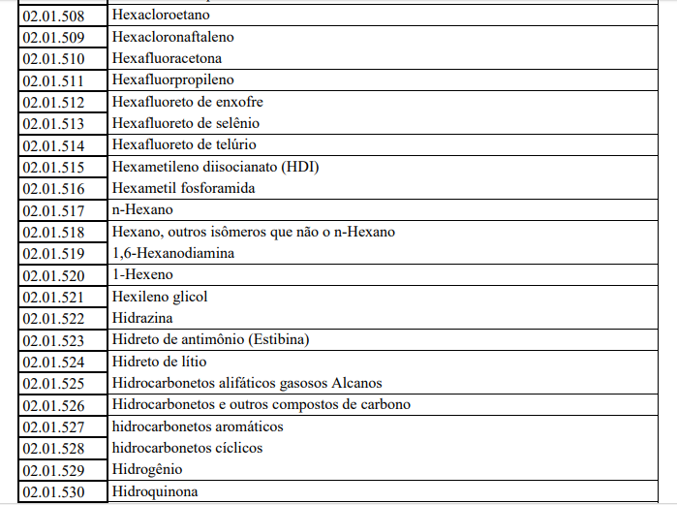
Ambiente de Trabalho – Fatores de Risco

Slide 39

Ambiente de Trabalho – Fatores de Risco

Slide 40
Ambiente de Trabalho – Fatores de Risco
9º) Alteração ou Exclusão.
Digitar tudo de novo ?
Quando digitar ?

Slide 41
Fontes:
Sistemas Options Informática
www.optionsinformatica.com.br
http://portal.esocial.gov.br/manuais
Contato: Michel Carvalho
(17) 99179-1467
Obrigado a todos e que Deus lhe abençoe.

